Slide 1

오늘, 더 행복해 질 이 보인다!
조짐
2팀 조짐 김영진, 홍지성, 서아로, 김연임

Slide 2
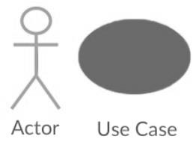
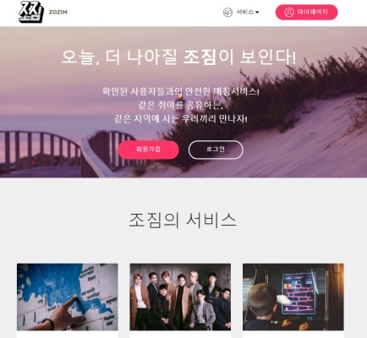
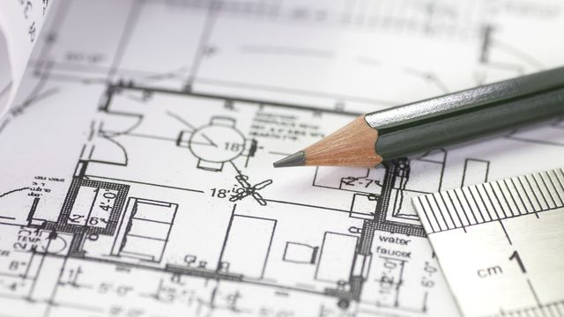

발표 순서
조짐이란?
왜 조짐인가?
조짐의 서비스
개발 계획
요구사항 분석서
User case diagram
ER diagram
WBS
화면 계획
기능 디자인
Bootstrap
아키텍쳐
패키지 구성
Request
JSP, CSS
Java Script, jQuery

Slide 3

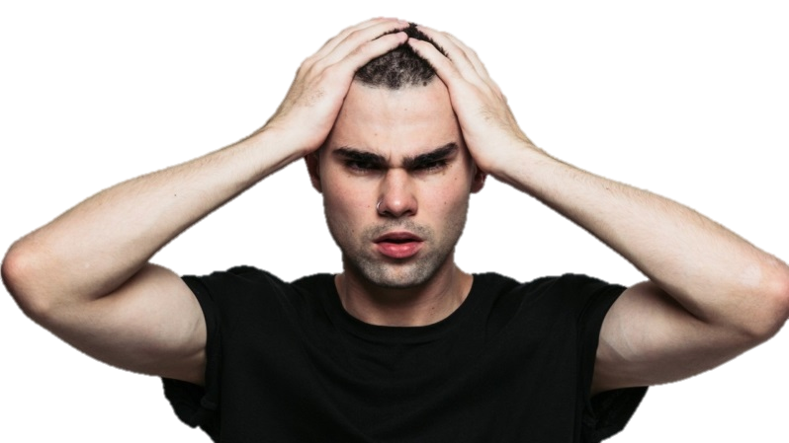
1. 조짐이란?
세상에 없던 안전하고 효율적인 만남 플랫폼
조짐이 없는 세상
조짐이 함께하는 세상
“확인된 사용자들과
안전한 매칭 서비스!”
“같은 취미를 공유하는
우리끼리 모이자!”
“요즘 세상이 얼마나 흉흉한데..”
불법, 퇴폐적인 만남 어플이 판침
“내가 친구가 이렇게 없었던가..”
“새로운 사람과 또 언제 친해지겠어..”
점점 스스로 고립되어가는
현대인의 쳇바퀴 도는 삶….

Slide 4
1. 조짐이란?
같은 취미를 공유하는 우리끼리 만나자!
#관심사 태그, #지역 태그
두 개의 태그를 기반으로 채팅방 추천
관심사 태그
아이돌 : #트와이스, #워너원, #엑소, #여자친구 등
맛집 : #한식, #중식, #일식, #양식, #tv방영맛집 등
게임 : #전략게임, #FPS, #RPG, #모바일게임 등
김연임, 서아로

Slide 5
2. 개발 계획
요구사항 분석
김연임
고객센터 게시판을 이용하여 사용자의 궁금증을 해결
김영진
태그에 맞게 원하는 사람들끼리 채팅을 할 수 있게 그룹별 채팅방 서비스 제공
서아로
마이페이지를 이용하여 사용자 정보 수정
사용자가 회원가입을 할 수 있게 회원가입 서비스 제공
홍지성
매일 새로운 미니게임을 제공하여 플레이 점수 및 랭킹에 따른 혜택 부여

Slide 6
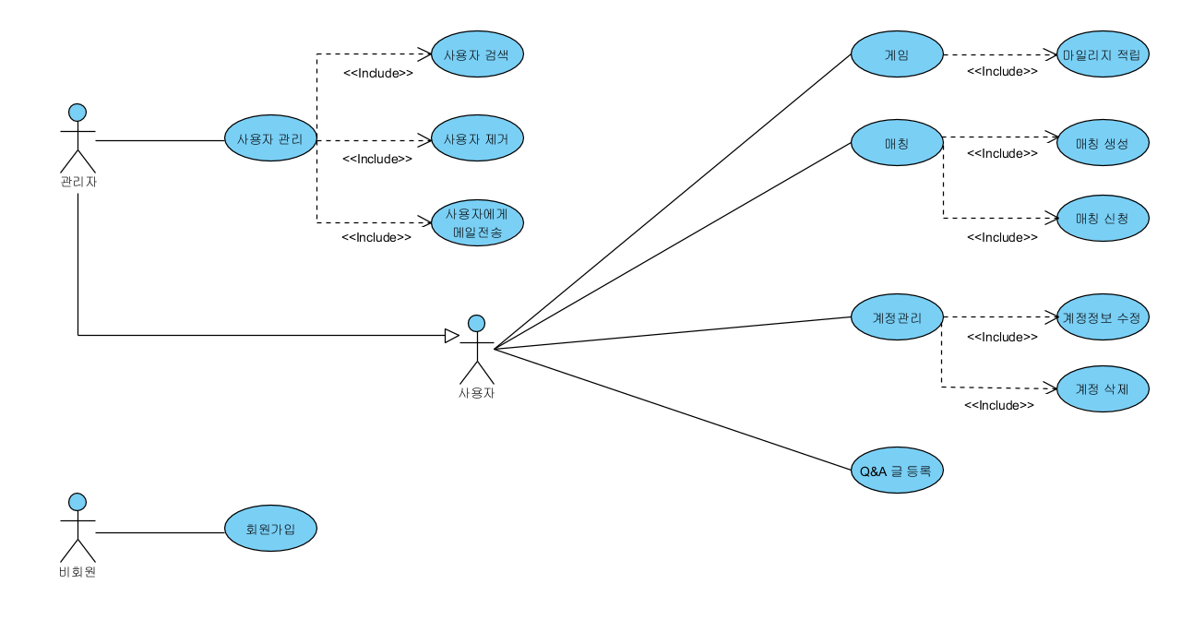
2. 개발 계획
User Case Diagram
김영진, 홍지성

Slide 7
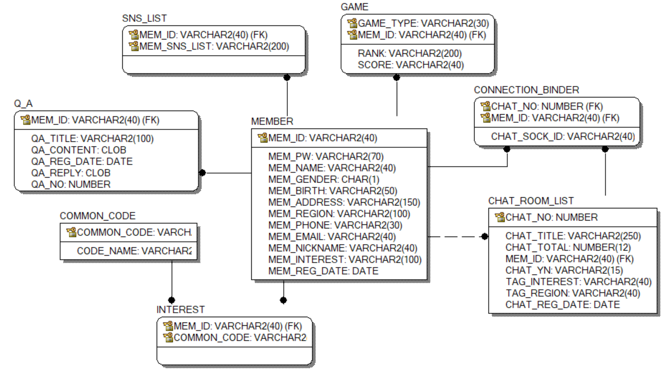
2. 개발 계획
ER Diagram - 물리모델
김영진

Slide 8
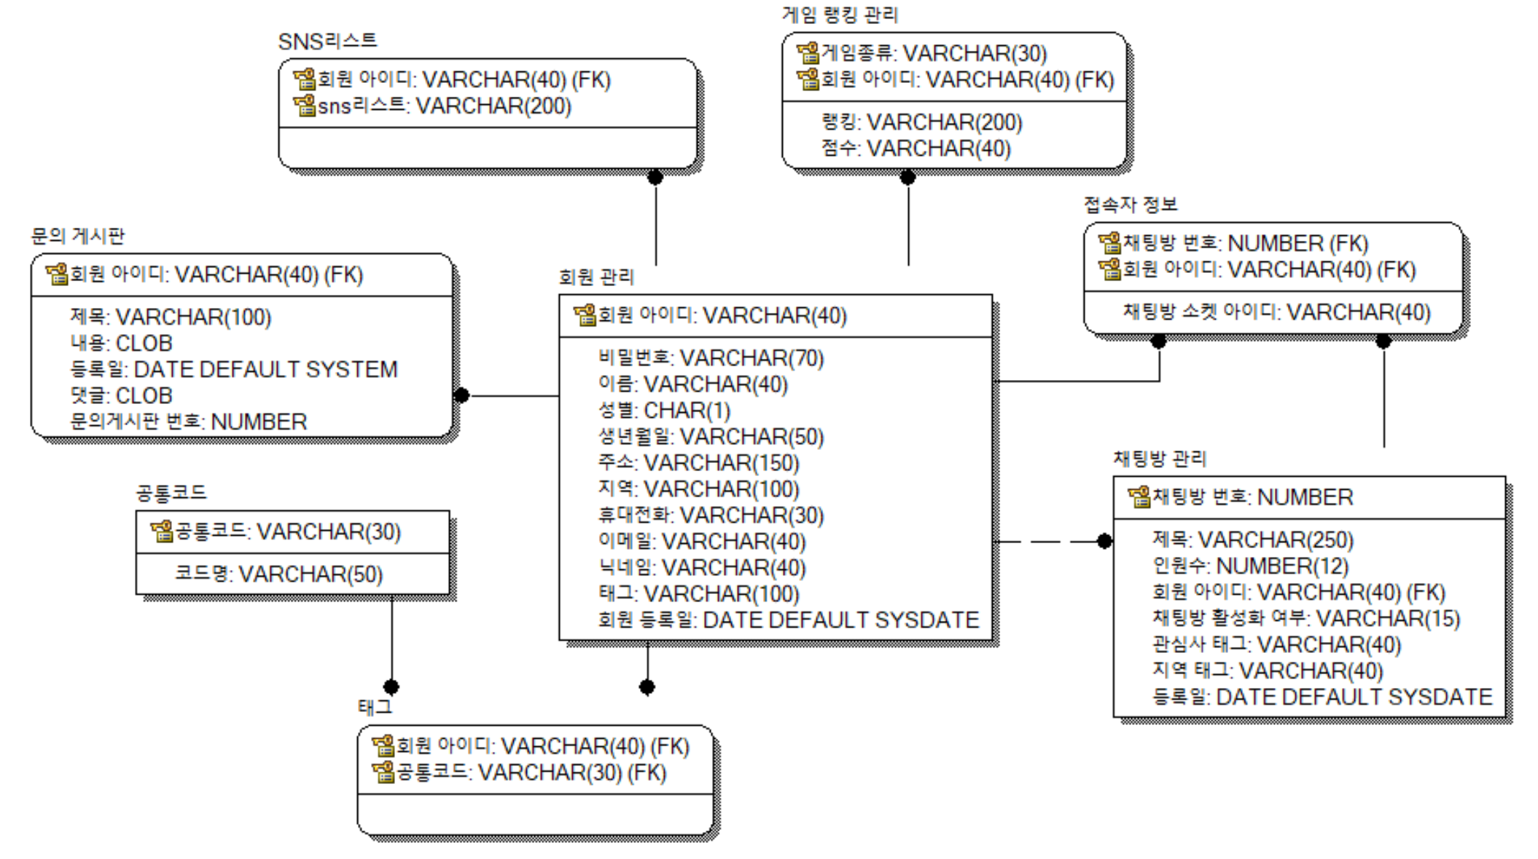
2. 개발 계획
ER Diagram - 논리모델
김영진

Slide 9
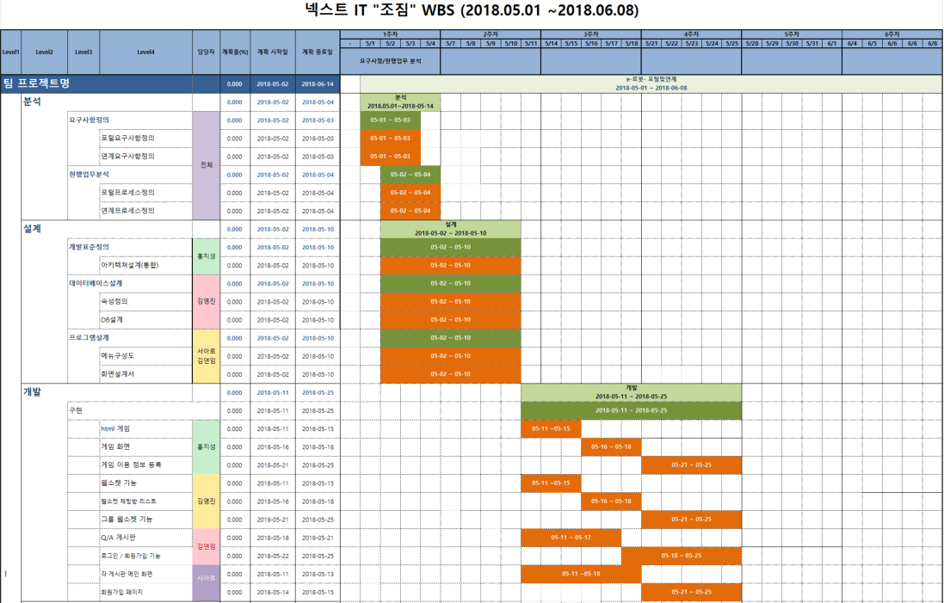
2. 개발 계획
WBS

Slide 10





3. 아키텍쳐
홍지성
Notes:
파일럿 시스템 아키텍쳐
User case mode

Slide 11
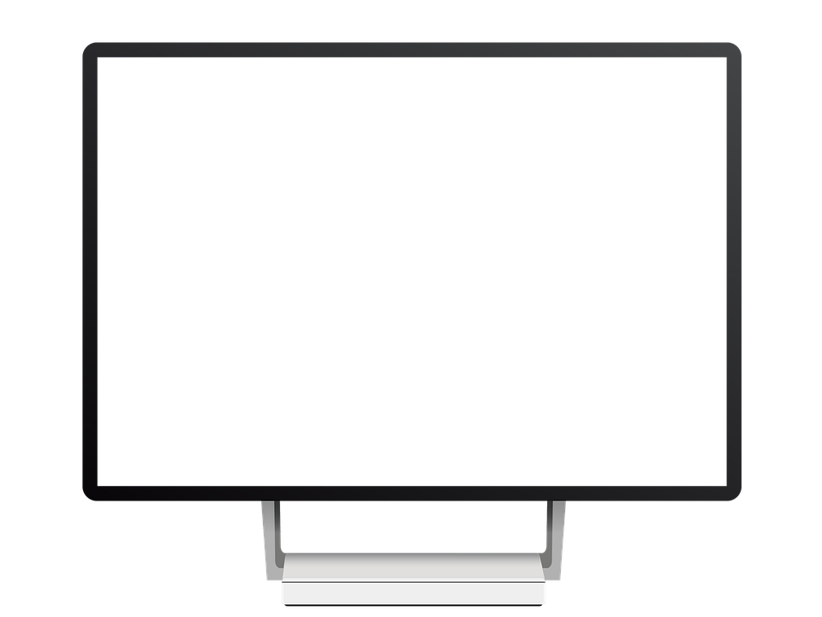
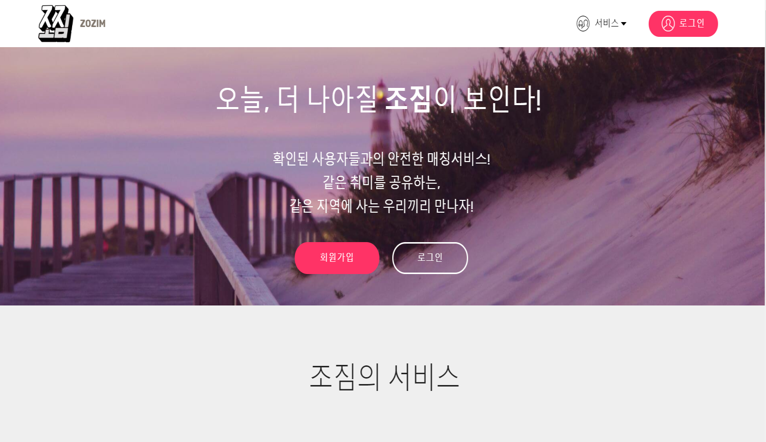





4. 화면 계획
메인 페이지
메인 화면
로그인 하지 않으면 읽기만 가능
기능 사용 불가
로그인: loginForm.jsp 이동
회원가입: memberForm.jsp 이동
실시간 매칭: hobbyMain.jsp 이동
오늘의 게임: game.jsp 이동
고객센터: boardList.jsp 이동
마이페이지: mypage.jsp 이동
About 조짐
고객센터
설정
서아로

Slide 12
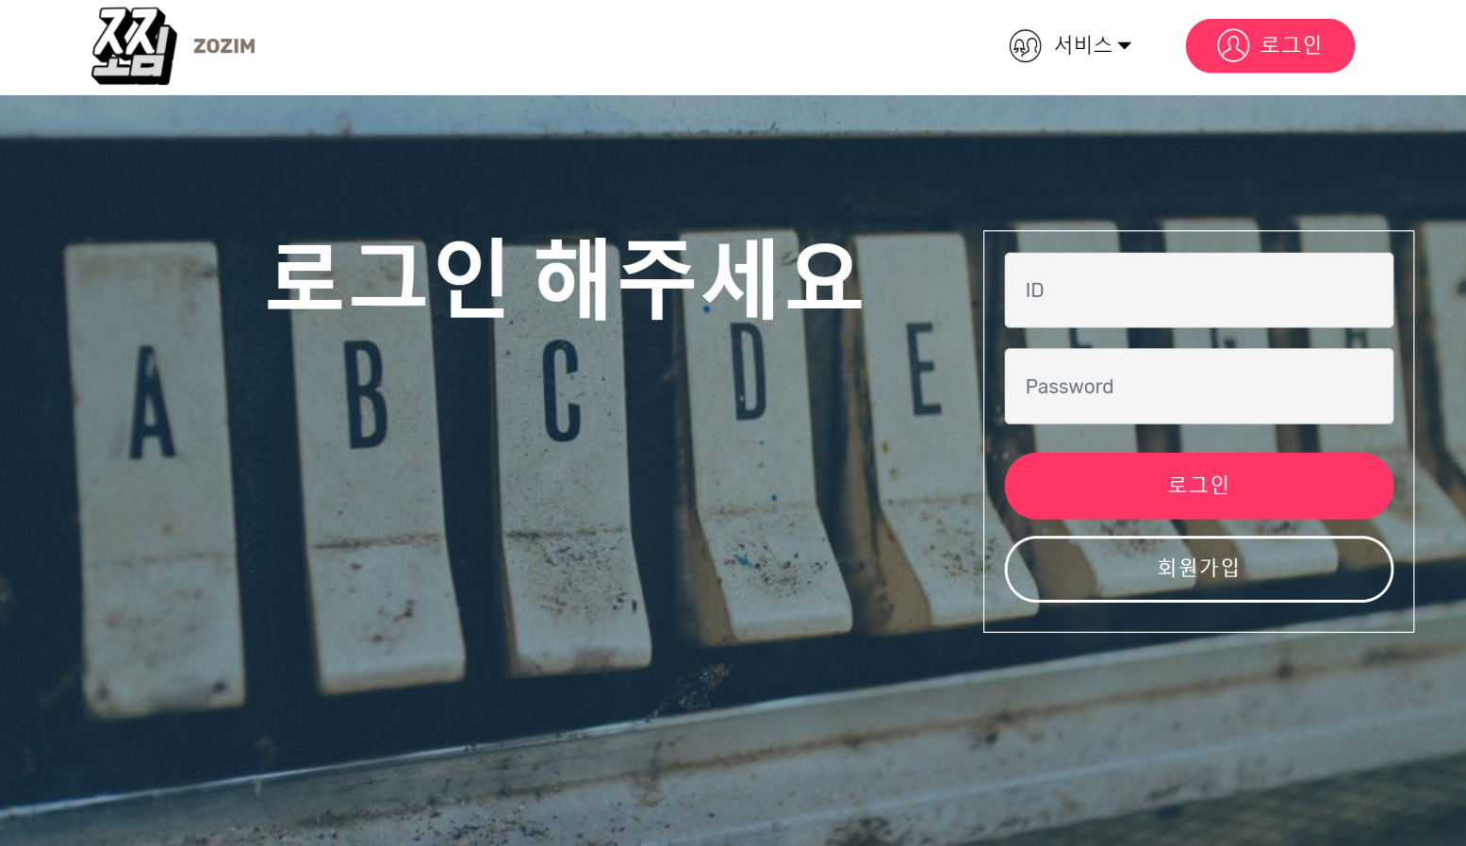
4. 화면 계획
로그인 페이지
로그인 화면
로그인 하지 않으면 읽기만 가능
기능 사용 불가
서아로

Slide 13
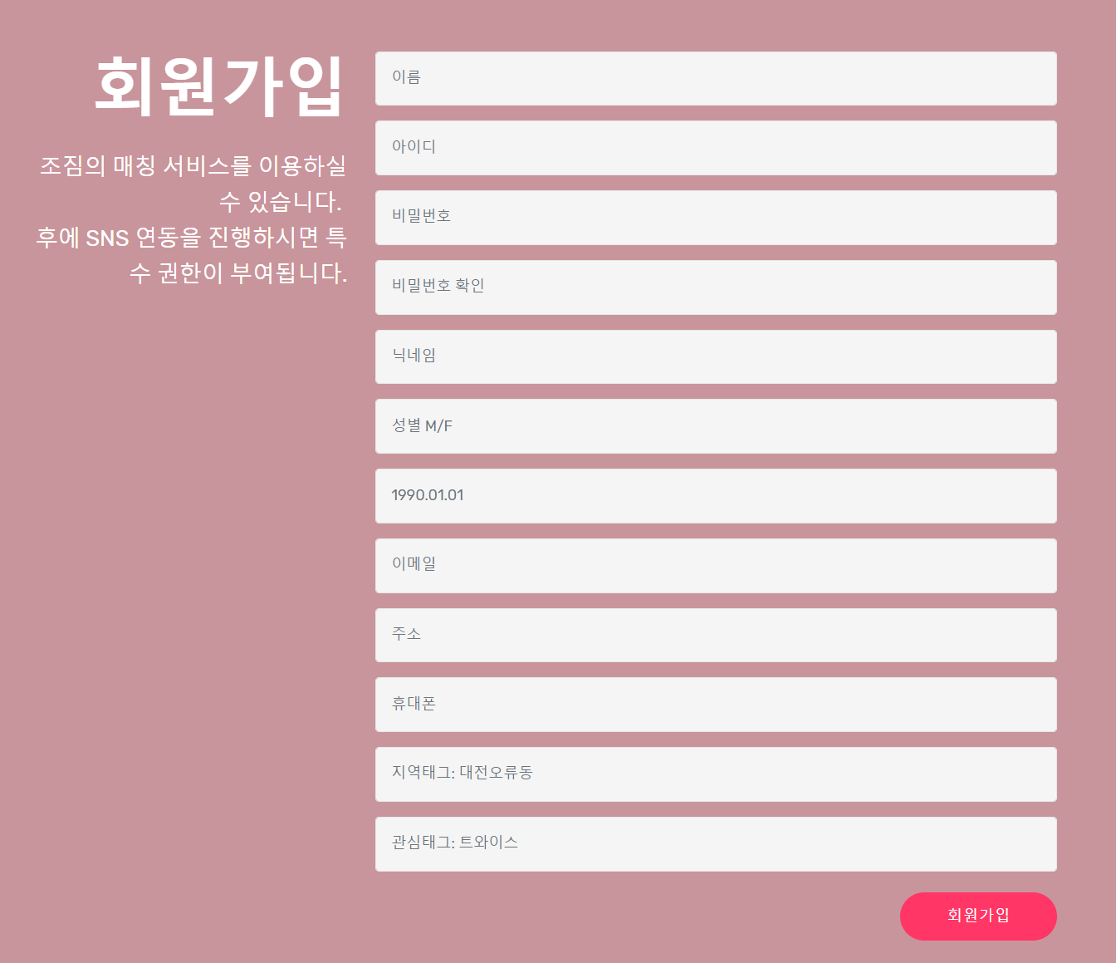
4. 화면 계획
회원가입 페이지
회원가입 화면
회원가입 페이지 입니다.
서아로

Slide 14
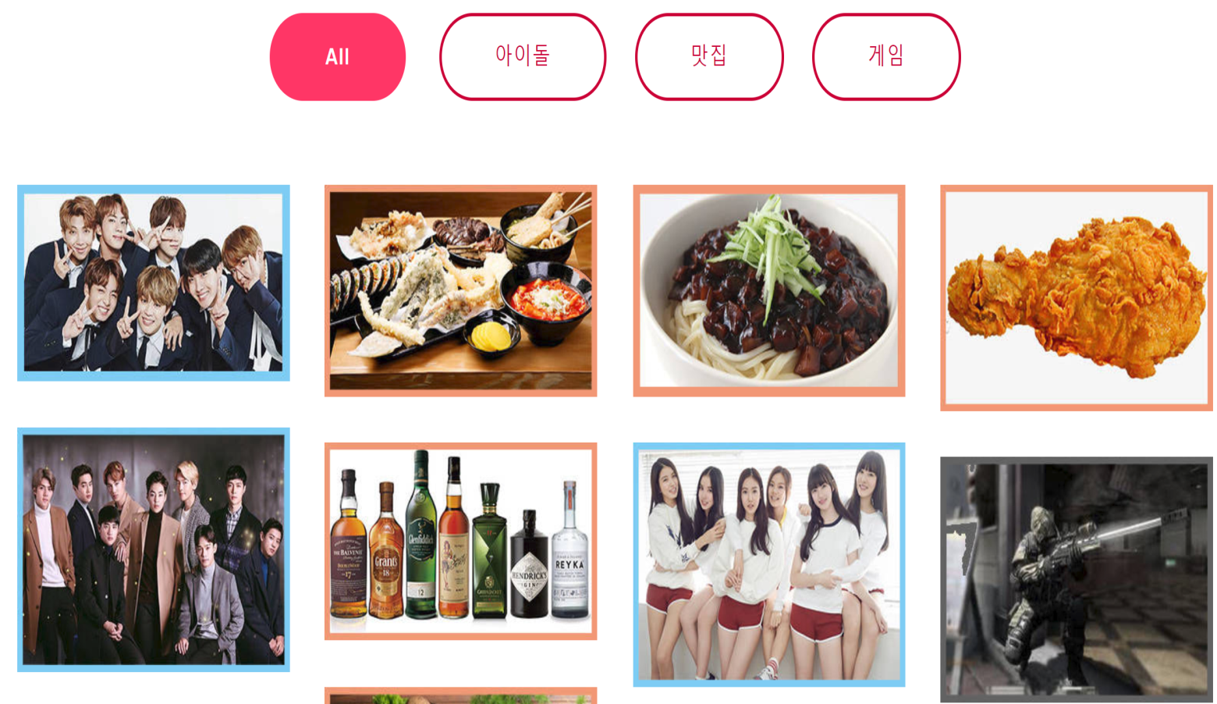
4. 화면 계획
매칭 페이지
실시간 매칭 화면1
로그인 하지 않으면 실시간 매칭 화면으로 이동하지 못하고 로그인화면으로 이동
태그를 클릭하면 태그에 맞는 채팅방만 보여짐
서아로

Slide 15
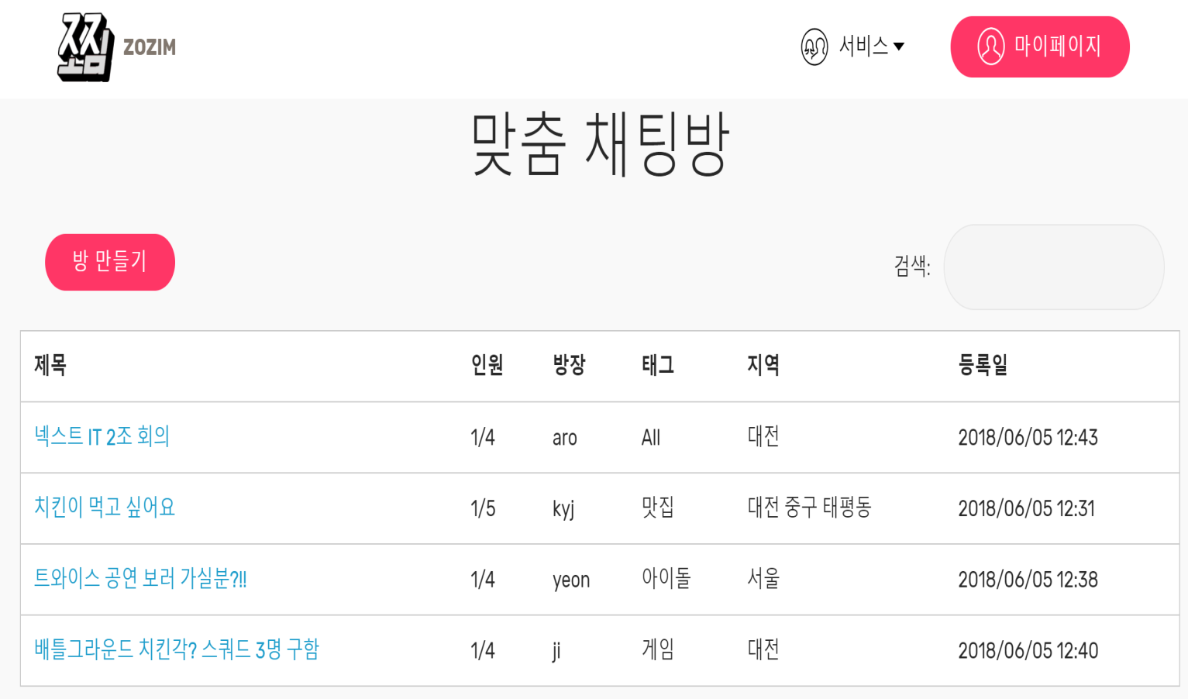
4. 화면 계획
매칭 페이지
실시간 매칭 화면2
채팅방 리스트에서 원하는 채팅방을 클릭하면 채팅방에 입장이 됩니다.
김영진

Slide 16
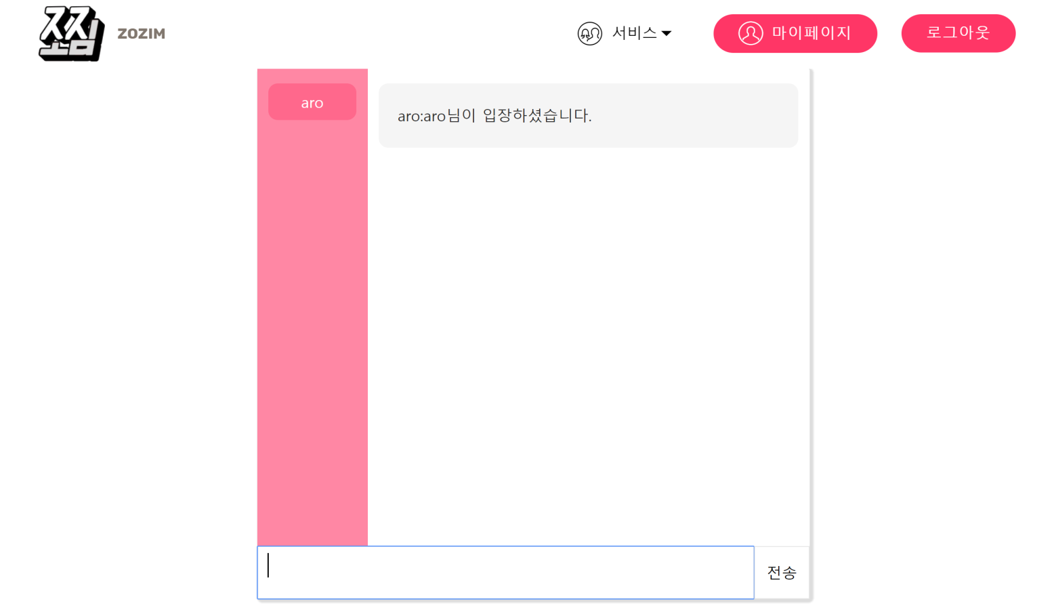
4. 화면 계획
채팅 페이지
실시간 매칭 화면3
채팅방에서 채팅을 할 수 있다.
약속을 잡고 채팅을 그만하고 싶으면 조짐 이미지를 클릭. 채팅방에 사람이 아무도 없으면 채팅방은 자동으로 삭제가 됩니다.
김영진

Slide 17
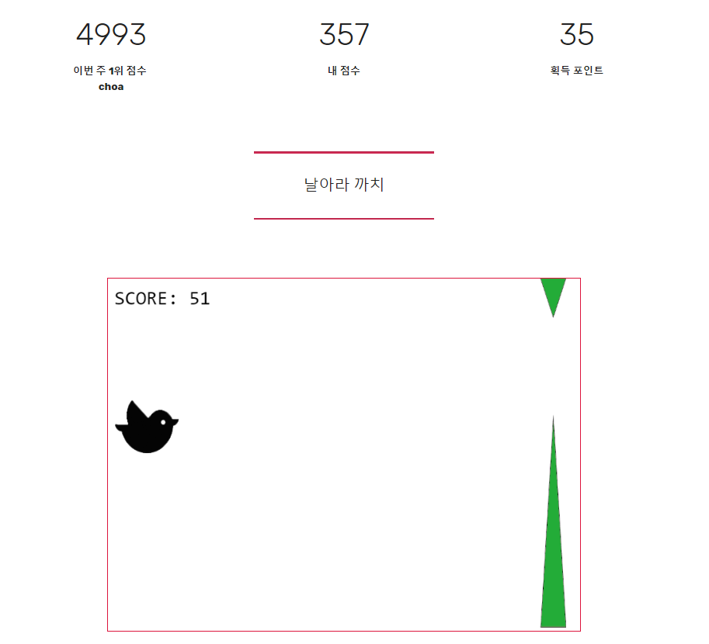
4. 화면 계획
게임 페이지
게임 진행 화면
날아라 까치
점수 10점당 1 마일리지가 쌓인다.
최고기록 달성 시 아이디와 점수가 좌측 상단에 기록된다.
홍지성

Slide 18
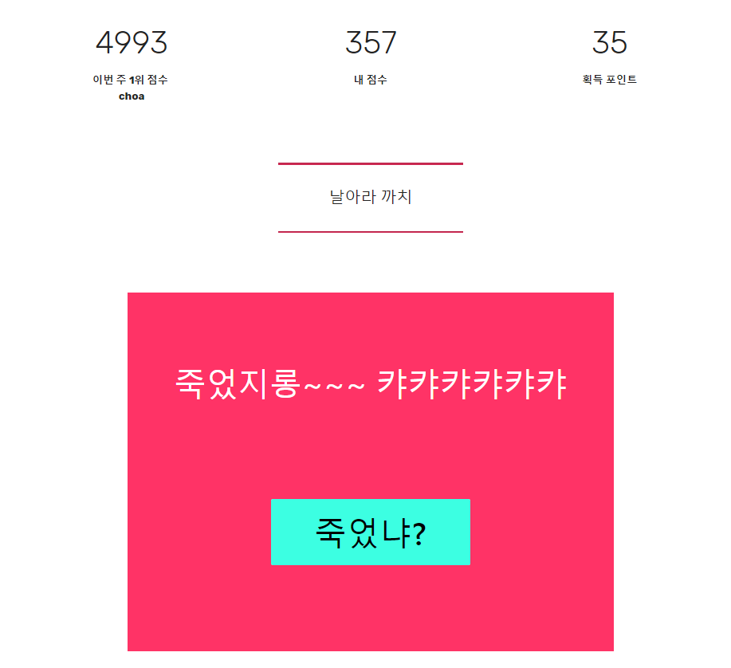
4. 화면 계획
게임 페이지
게임 종료 화면
날아라 까치
죽엇냐? 버튼에 마우스를 올리면
살려줘 라는 버튼이 나온다.
클릭 시 재시작을 할 수 있다.
홍지성

Slide 19
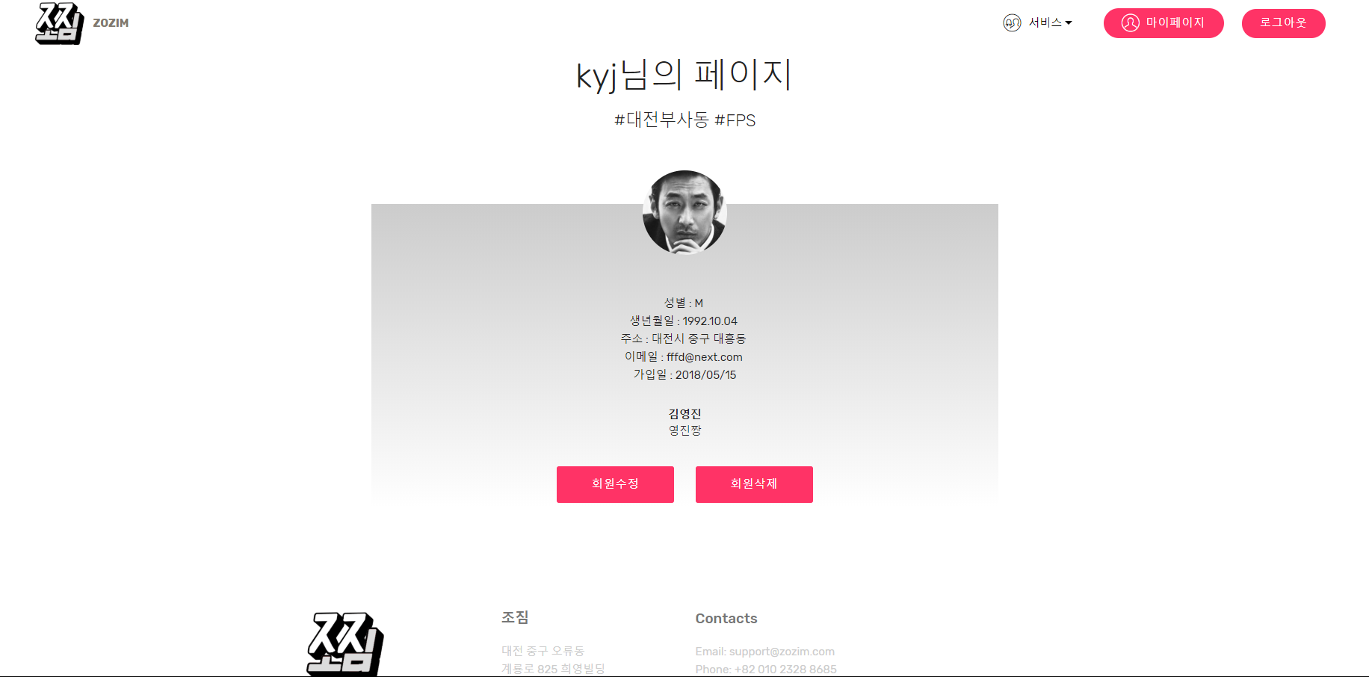
4. 화면 계획
마이 페이지
마이페이지 화면
마이페이지를 이용하여 회원정보 수정
홍지성

Slide 20
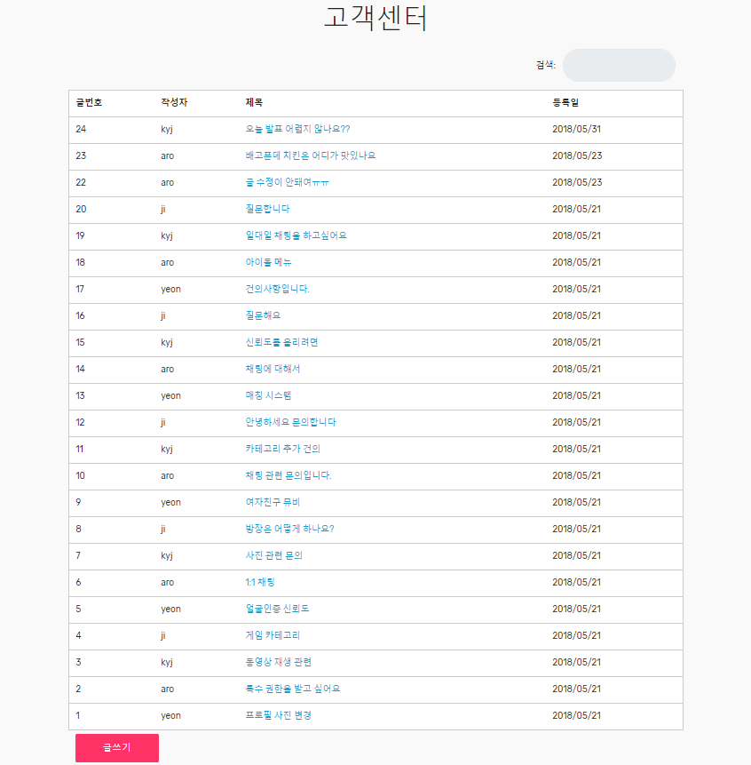
4. 화면 계획
Q&A 페이지
질의응답 게시판 화면
고객센터에 질문을 하면은
답변을 할 수 있습니다.
김연임

Slide 21
5. 시 연
질의응답 게시판 화면
시 연
김연임

Slide 22
이었습니다, 감사합니다.
조짐

